Slide 1
2
3
Leçon 6
Triangles particuliers
Tâche 1
Appliquer la propriété des angles à la base d’un triangle isocèle

Slide 4




Slide 5
Leçon 7: Congruence des triangles
Tâche 2
Vérifier si deux triangles sont congrus en comparant un angle et deux côtés
(CAC)
Tâche 3
Vérifier si deux triangles sont congrus en comparant leurs côtés deux à deux
(CCC)
Tâche 4
Démontrer la congruence de deux triangles
Tâche 5
Démontrer l’égalité des distances ou des angles.
Leçon 8: Triangles particuliers
Tâche 1
Appliquer la propriété des angles à la base d’un triangle isocèle

Slide 6
Reconnaitre et appliquer la propriété des angles à la base d’un triangle isocèle
Triangle isocèle
Angles supplémentaires
Angles à la base
La somme des mesures des angles d’un triangle
L’élève doit être capable de :
Reconnaitre que les angles à la base d’un triangle isocèle sont égaux et utiliser cette propriété pour trouver la mesure d’autres angles.
Pendant le feedback, attirer l’attention des élèves sur les erreurs fréquentes :
Se tromper dans l’identification des angles à la base d’un triangle isocèle.

Slide 7
Le feedback ne doit pas être un jugement sur l’élève ni sur ses capacités
Le feedback est une opportunité d’apprentissage pour les élèves en exploitant des erreurs ou de bonnes réponses
Le feedback permet aux élèves d’être conscients des critères de réussite d’une tâche
Le feedback encourage les élèves à identifier les erreurs à ne pas reproduire, ou alors les bonnes pratiques à renforcer
Demander aux élèves de justifier leurs réponses et de verbaliser leur raisonnement
Donner des feedbacks aux élèves de manière instantanée à chaque fois que l’occasion se présente (ne pas laisser passer des erreurs)
Donner un feedback spécifique, détaillé et objectif aux élèves:
  « Voici pourquoi c’est une bonne réponse »; « Voici ce que tu as bien fait … »
  « Voici pourquoi c’est une réponse incomplète. Voici l’erreur »
Ne pas donner de feedback ou donner du feedback de manière occasionnelle seulement
Donner un feedback générique sans préciser pourquoi: « Bien »; « C’est faux » ; « Excellent »
Porter un jugement de valeur sur l’élève: « Tu es intelligent »; « Tu es paresseux »; …
S’adresser uniquement à l’élève concerné
« Banque des pratiques pédagogiques efficaces »

Slide 9
10 min

Slide 10

Bonjour! Prêts pour démarrer notre séance? Allons-y!

Slide 11
2 min

Slide 12



Qui peut me rappeler la signification de ces icônes?
Demander à 3 élèves au hasard

Slide 13
Voici la réponse.
L’enseignant incite les élèves à prendre conscience de ces comportement en classe et en dehors de la classe
Je participe activement.
Je lève la main pour participer
Je prête attention quand l’enseignant parle
Je prête attention quand d’autres camarades répondent à l’enseignant

Slide 14

Voici une situation en classe. Que remarquez-vous ? Ce comportement est-il approprié ? Pourquoi ? Que faudrait-il améliorer ou changer ?
Demander à 3 élèves au hasard en justifiant leurs réponses

Slide 15

  C’est un mauvais comportement. L’élève n’est pas attentif.
L'élève est focalisé sur des distractions et non sur la leçon.

Slide 16

  Voici le bon comportement:
L'élève doit s'efforcer de rester concentré sur les explications de l'enseignant au lieu de se laisser distraire.

Slide 18

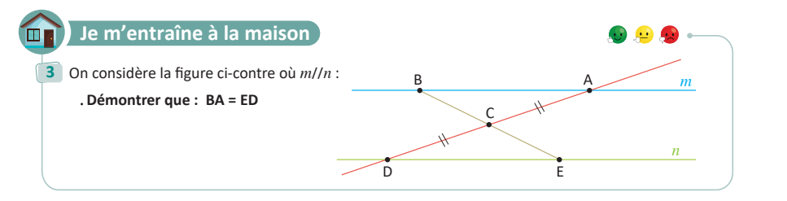
On commence par la correction de l’exercice maison de la séance précédente.
L’enseignant contrôle les réalisations d’un échantillon d’élèves avant de passer à la correction au tableau. Il fait un Rappel de définitions ou d’erreurs fréquentes etc
41

Slide 19
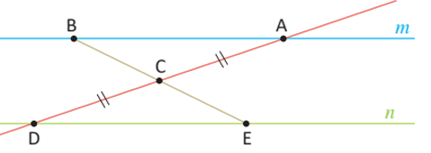
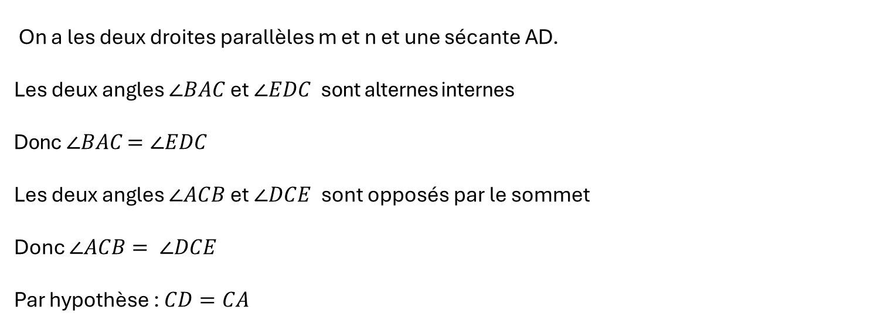
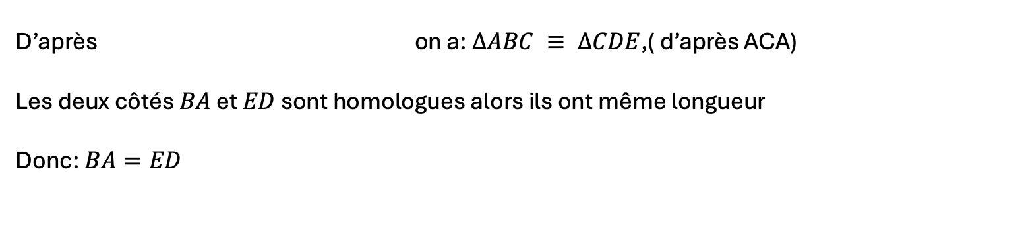
Voici la correction de cet exercice
L’enseignant demande aux élèves ayant rencontré des difficultés de recopier la correction afin de mieux comprendre leurs erreurs.
On a les deux droites parallèles m et n et une sécante AD.
Les deux angles $∠BAC$ et $∠EDC$sont alternes internes
Donc $∠BAC$ $=∠EDC$
Les deux angles $∠ACB$ et $∠DCE$sont opposés par le sommet
Donc $∠ACB= ∠DCE$
Par hypothèse : $CD=CA$
1
2
3
D’après , et on a: $∆ABC ≡ ∆CDE$,( d’après ACA)
Les deux côtés $BA$ et $ED$ sont homologues alors ils ont même longueur
Donc: $BA=ED$
1
2
3

Slide 21

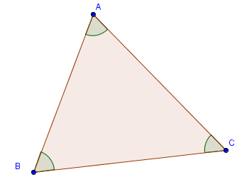
On va se rappeler la somme des mesures des angles d’un triangle.
L'enseignant accorde 30 secondes de réflexion aux élèves. Ensuite, il leur demande de consigner leurs réponses sur les ardoises.
La somme des mesures des angles d’un triangle est égale à :
360°
180°
90°

Slide 22

La somme des mesures des angles d’un triangle est 180°.
L’enseignant rappelle explicitement la propriété..
La somme des mesures des angles d’un triangle est égale à :
180°
$∠BAC+∠ACB+∠CBA=180°$

Slide 23
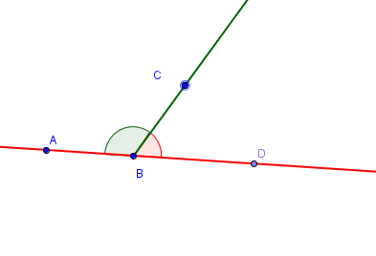
Deux angles sont supplémentaires si la somme de leurs mesures est égale à:
L'enseignant accorde 30 secondes de réflexion aux élèves. Ensuite, il leur demande de consigner leurs réponses sur les ardoises.
Deux angles sont supplémentaires si et seulement si la somme de leurs mesures est égale à :
90°
180°
360°

Slide 24

Deux angles sont supplémentaires si la somme de leurs mesures est égale à 180°.
L’enseignant rappelle explicitement la propriété
Deux angles sont supplémentaires si et seulement si la somme de leurs mesures est égale à :
180°
les angles $∠DBC et ∠CBA$ sont supplémentaires car:
$∠DBC+∠CBA=180°$

Slide 25
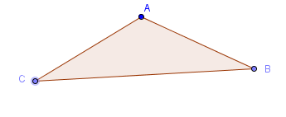
Répondez par vrai ou faux à la proposition suivante.
L'enseignant accorde 30 secondes de réflexion aux élèves. Ensuite, il leur demande de consigner leurs réponses sur les ardoises.
Un triangle isocèle est un triangle qui a deux côtés de même longueur.
Vrai
Faux

Slide 26
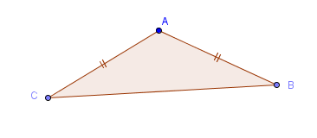

Vrai. Un triangle isocèle est un triangle qui a deux côtés de même longueur.
L’enseignant rappelle explicitement la propriété
Un triangle isocèle est un triangle qui a deux côtés de même longueur.
$AB=AC$
Vrai

Slide 27
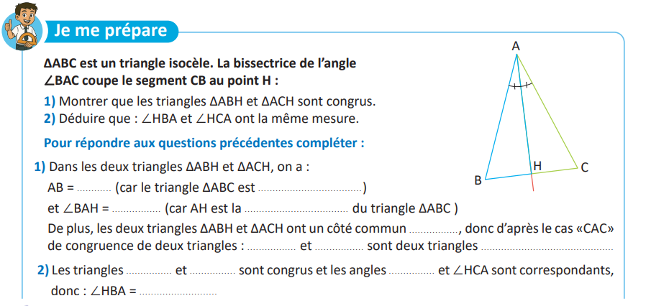








Observez la figure ci-dessous, puis complétez pour répondre aux questions 1 et 2. corrigez: l’angle$∠BAC, homologues.$
L’enseignant donne 30s aux élèves pour réfléchir, puis invite deux ou trois d'entre eux à répondre.
AC
isocèle
$∠HAC$
bissectrice
l’angle $∠BAC$
AH
$$∆BAH$$
$$∆HAC$$
congrus
$$∆BAH$$
$$∆HAC$$
$$∠HBA$$
homologues
$$∠HCA$$

Slide 28


Parfait! On se rappelle deux propriétés essentielles relatives aux mesures des angles et la définition d’un triangle isocèle.
L’enseignant lit la synthèse des prérequis
La somme des mesures des angles d’un triangle est 180°.
$∠BAC+∠ACB+∠CBA=180°$
Deux angles sont supplémentaires si et seulement si la somme
de leurs mesures est égale à 180°.
$∠DBC+∠CBA=180°$
Un triangle isocèle est un triangle qui a deux côtés de même longueur.
$AB=AC$

Slide 29
2 min

Slide 30

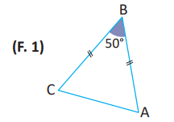
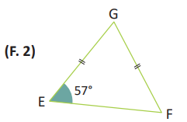
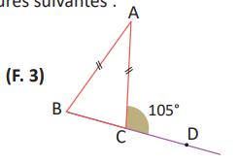
Observez la figure ci-dessous, puis exprimez vos avis.
L’enseignant donne 30s aux élèves pour réfléchir, puis invite deux ou trois d'entre eux à répondre.
Comment peut –on déterminer les mesures des angles restants dans les figures ci-dessus?

Slide 31

A la fin de cette séance, vous serez capables de:
L’enseignant explique que le centre et diamètre sont des éléments du cercle mais il y’a d’autres
Reconnaitre la propriété des angles à la base d’un triangle isocèle
Appliquer la propriété des angles à la base d’un triangle isocèle

Slide 32
Définitions et propriétés
4 min

Slide 33
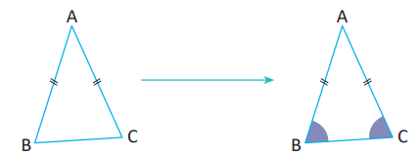
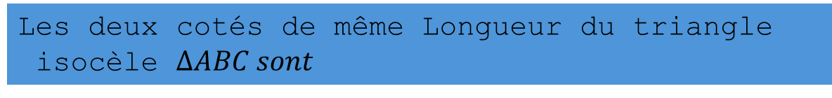



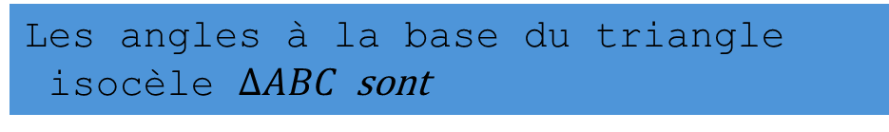

Je considère un triangle isocèle de sommet A:
L’enseignant indique que la reconnaissance du sommet est importante pour reconnaitre la base et les angles à la base
le sommet du triangle
isocèle ∆ABC est
$$A$$
Les deux cotés de même Longueur du triangle
isocèle $∆ABC$ $sont$
$$AB et AC$$
La base du triangle isocèle
∆ABC est
$$BC$$
Les angles à la base du triangle
isocèle $∆ABC$ sont
$∠ABC$ et $∠BCA$

Slide 34
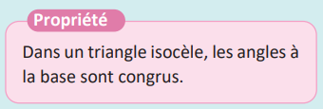
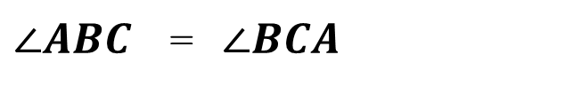
Voici la propriété des angles à la base d’un triangle isocèle.
L’enseignant lit et explique la définition
égaux
$∠ABC$ = $∠BCA$
$Ca veut dire les deux angles ∠ABC$ et $∠BCA$ont la même mesure

Slide 35
4 min

Slide 36
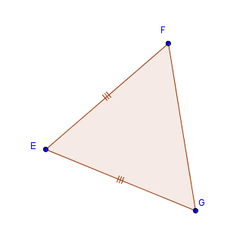

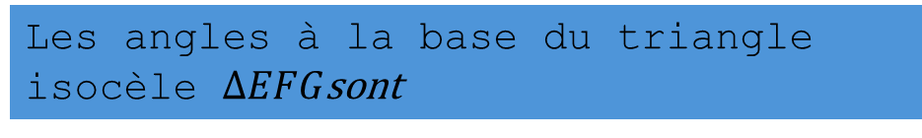
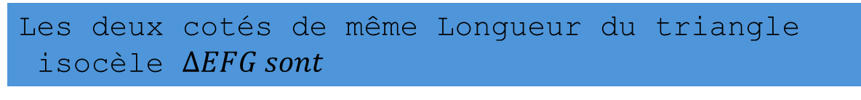



Observez la figure ci-dessous, puis complétez:
L'enseignant accorde 30 secondes de réflexion aux élèves. Ensuite, il leur demande de consigner leurs réponses sur les ardoises.
le sommet du triangle
isocèle ∆EFG est
$$…..$$
Les deux cotés de même Longueur du triangle
isocèle $∆EFG$ $sont$
$$……………….$$
La base du triangle isocèle
∆EFG est
$$……..$$
Les angles à la base du triangle
isocèle $∆EFG$sont
$$…………………$$

Slide 37




Voici les bonnes réponses.
L'enseignant explique pourquoi.
le sommet du triangle isocèle ∆EFG est
$$E$$
Les deux cotés de même Longueur du triangle isocèle $∆EFG$ $sont$
$$EF et EG$$
La base du triangle isocèle ∆EFG est
$$FG$$
Les angles à la base du triangle isocèle $∆EFG$sont
$∠EGF$ et $∠GFE$

Slide 38
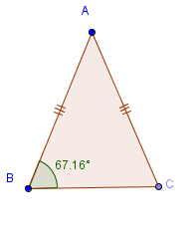

Observez la figure ci-dessous, puis complétez.
L'enseignant accorde 30 secondes de réflexion aux élèves. Ensuite, il leur demande de consigner leurs réponses sur les ardoises.
Observez la figure et complétez:
La mesure de l’angle est $∠ACB=…………...$

Slide 39

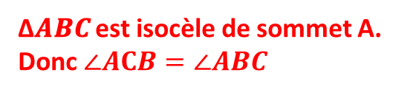
∆𝑨𝑩𝑪 est un triangle isocèle de sommet A . Les angles à la base ont la même mesure.
L'enseignant explique pourquoi.
∆𝑨𝑩𝑪 est isocèle de sommet A.
Donc $∠ACB=∠ABC$
La mesure de l’angle est $∠ACB=67,16°$

Slide 40
5 min

Slide 41
Maintenant, je vais voir comment déterminer les mesures des angles restants d’un triangle isocèle.
L’enseignant rappelle la définition d’un triangle isocèle et la propriété des angles à la base.
Exemple 1:
Déterminer les mesures des angles restants dans la figure ci-contre.
La figure 1 représente un triangle isocèle de sommet B dont la mesure de l’angle au sommet est 50°.
On a : 50°+ ∠CAB + ∠BCA = 180°
Donc : ∠CAB + ∠BCA = 180° - 50° = 130°
On sait que : ∠CAB = ∠BCA
donc : ∠CAB + ∠BCA = 2∠CAB = 2 ∠BCA
Donc : ∠CAB = ∠BCA=130°÷2= 65°

Slide 42
Maintenant, je vais voir comment déterminer les mesures des angles restants d’un triangle isocèle.
L’enseignant rappelle la définition d’un triangle isocèle et la propriété des angles à la base.
Exemple2:
Déterminer les mesures des angles restants dans la figure ci-contre.
La figure 2 représente un triangle isocèle de sommet G dont la mesure d’un angle à la base est 57°.
On a : ∠GEF = 57°
et puisque : ∠GEF = ∠GFE Donc : ∠GFE =57°
On a aussi : ∠GEF + ∠GFE+ ∠EGF = 180°
C’est à dire : 57°+57°+ ∠EGF =180°
Donc : ∠EGF = 180°−114° Donc : ∠EGF = 66°

Slide 43
Maintenant, je vais voir comment déterminer les mesures des angles restants d’un triangle isocèle.
L’enseignant rappelle la définition d’un triangle isocèle et la propriété des angles à la base.
Exemple 3:
Déterminer les mesures des angles restants dans la figure ci-contre.
La figure 3 représente un triangle isocèle
dont la mesure de l’un de ses angles extérieurs est 105°.
Les angles ∠ACD et ∠BCA sont supplémentaires,
Et ∠ACD =105° donc : ∠BCA = 75°
Et comme le triangle ABC est isocèle de sommet A.
Alors : ∠BCA = ∠ABC =75°
D’autre part, ∠BCA + ∠ABC + ∠BAC = 180°
donc : 75°+75°+∠BAC = 180°
Par suite : ∠BAC = 180° - 150° = 30°.

Slide 44
11 min

Slide 45
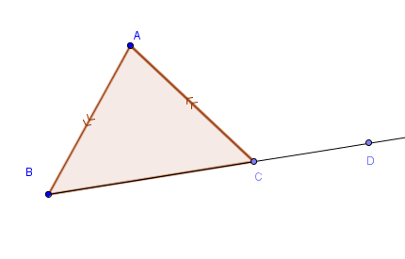
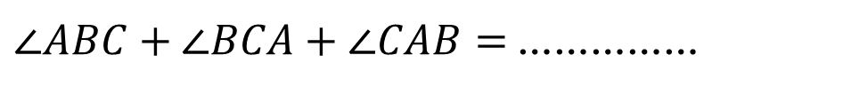
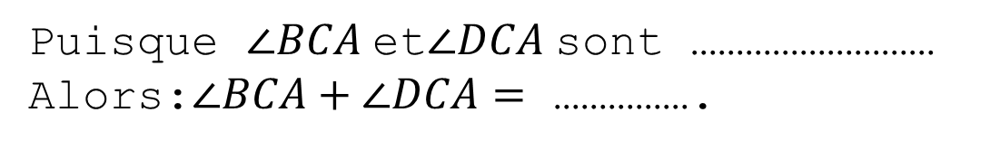
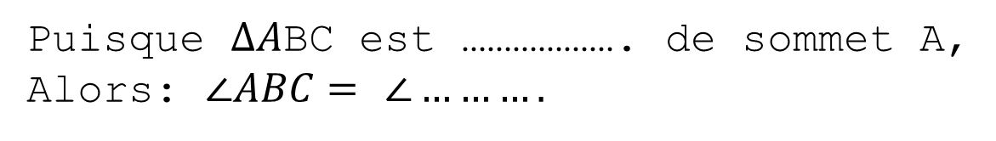
Observez la figure ci-dessous, puis complétez:
L'enseignant choisit au hasard deux élèves pour justifier oralement leurs réponses.
$∠ABC+$ $∠BCA+∠CAB=$ ……………
Puisque $∆A$BC est ………………. de sommet A,
Alors: $∠ABC=$ $∠……….$
Puisque $∠BCA$et$∠DCA$sont ………………………
Alors:$∠BCA+∠DCA=$ …………….

Slide 46
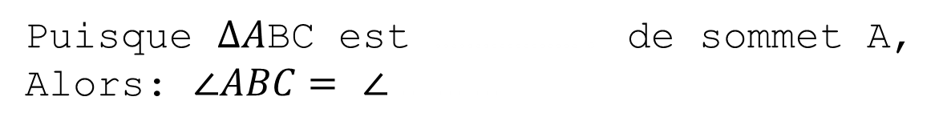
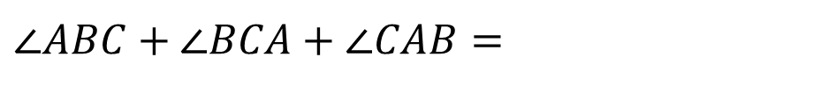
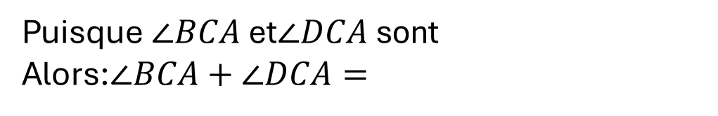
Voici les bonnes réponses:
L'enseignant choisit au hasard deux élèves pour justifier oralement leurs réponses.
$∠ABC+$ $∠BCA+∠CAB=$ ……………
180°
Puisque $∆A$BC est ………………. de sommet A,
Alors: $∠ABC=$ $∠……….$
isocèle
𝐵𝐶𝐴
supplémentaires
Puisque $∠BCA$et$∠DCA$sont ………………………
Alors:$∠BCA+∠DCA=$ …………….
180°

Slide 47
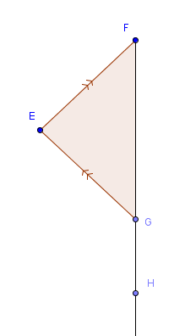
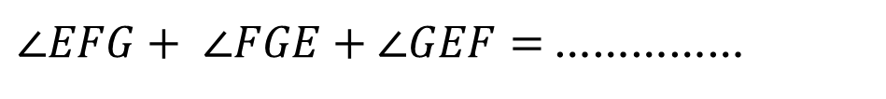

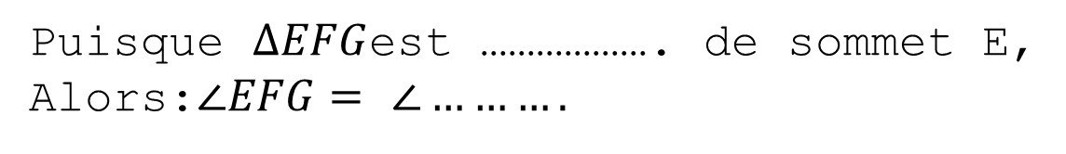
Observez la figure ci-dessous, puis complétez:
L'enseignant choisit au hasard deux élèves pour justifier oralement leurs réponses.
$∠EFG+ ∠FGE+∠GEF=$ ……………
Puisque $∆EFG$est ………………. de sommet E,
Alors:$∠EFG=$ $∠……….$
Puisque $∠FGE et ∠HGE$sont ………………………
Alors:$∠FGE+∠HGE=$ …………….

Slide 48
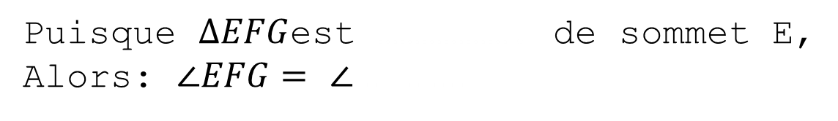



Voici les bonnes réponses
L'enseignant choisit au hasard deux élèves pour justifier oralement leurs réponses.
$∠EFG+$ $∠FGE+∠GEF=$ ……………
180°
Puisque $∆EFG$est ………………. de sommet E,
Alors: $∠EFG=$ $∠……….$
isocèle
$$FGE$$
supplémentaires
Puisque $∠FGE$et$∠HGE$sont ………………………
Alors:$∠FGE+∠HGE=$ ……….
180°

Slide 50


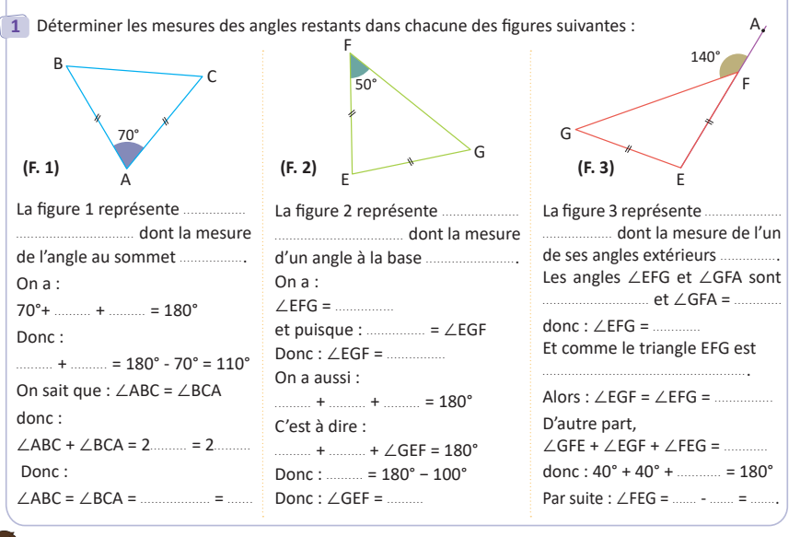
Travaillez individuellement puis discutez en binômes vos réponses.
L'enseignant accorde 2 min au travail individuel puis une minute de discussion. Il circule pour contrôler et donner des indications en cas de besoin.
Page 43

Slide 51

Prenez la correction sur vos livrets.
L'enseignant accorde 2 min au travail individuel puis une minute de discussion. Il circule pour contrôler et donner des indications en cas de besoin.
un
un
un
Triangle isocèle
Triangle isocèle
Triangle isocèle
est 70°
est 50°
est 140°
∠ABC
∠BCA
50°
supplémentaires
140°
∠EFG
40°
∠ABC
∠BCA
50°
isocèle de sommet A
∠EFG
∠EGF
∠GEF
40°
∠ABC
∠BCA
50°
50°
180°
∠GEF
∠FEG
$$110÷2$$
80°
80°
100°
55°
180°

Slide 52
7 min

Slide 53
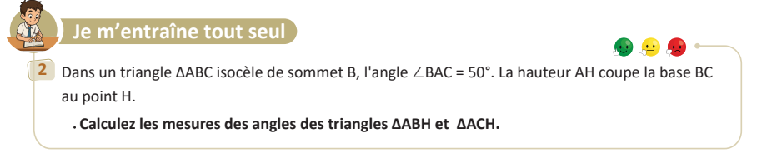
Prenez votre livret et votre crayon, puis répondez individuellement aux exercices. Vous avez 10 min
L’enseignant vérifie les productions des élèves, donne une aide individuelle en cas de difficulté et oriente les élèves ayant terminé vers le défi.
Page 43

Slide 54

Le temps est terminé. Voyons ensemble la solution des exercices.
L’enseignant accorde 5 min pour donner l’occasion aux élèves de présenter leurs productions et corrige au tableau.
Temps Écoulé

Slide 56

Qui peut me dire ce que nous avons appris aujourd’hui?
L’enseignant encourage les à exprimer ce qu’ils ont appris avec leurs propres mots.

Slide 57
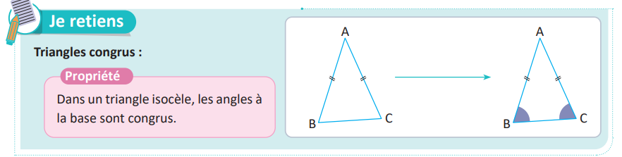
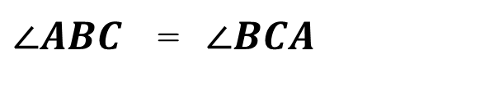
Dans cette séance nous avons appris à reconnaitre et appliquer la propriété des angles à la base d’un triangle isocèle.
L’enseignant donne un rappel de la séance.
égaux
$∠ABC$ = $∠BCA$
$Ca veut dire les deux angles ∠ABC$ et $∠BCA$ont la même mesure

Slide 58
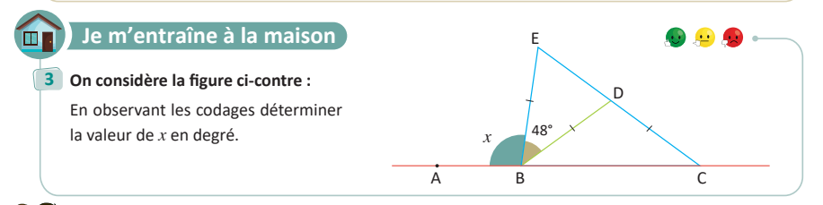
Voici l’exercice à faire à la maison pour la séance prochaine.
L’enseignant incite les élèves à faire l’exercice à la maison, puis clôt la séance..
Page 43

Slide 59


C’est la fin de notre séance. N’oubliez pas de réviser votre leçon.
L’enseignant incite les élèves à faire l’exercice à la maison, puis clôt la séance..

